Slide 1
Meslek Seçiminde Yetenek, Mesleki İlgi ve Değerlerin Önemi

Slide 2
MESLEK NEDİR?
Meslek, bireyin icraat etmesi halinde maddi ve manevi kazanç sağladığı ve yaşamının büyük bir bölümünü kapsayan belirli bir eğitim ve beceriler gerektiren faaliyetler bütünüdür. Her birey doğumundan bu yana hayatını anlamlı kılmak ve yaşamından doyum almak adına kimi etkinliklerle ilgilenir.
Bu etkinlikler doğrultusunda kişi yapmaktan keyif aldığı alanlara yönelirken, yetenekleri doğrultusunda becerilerini geliştirir. Meslek tüm bunların daha organize olmuş halidir ve kurallar dizini içinde yürüttüğü etkinlikler toplamıdır.

Slide 3
Bu açıdan bakıldığında meslek, yalnızca maddi getiri sağlayan bir alan olmaktan öte:
psikolojik ihtiyaçların karşılandığı
bireyin toplum içinde sosyo-ekonomik düzeyini ve saygınlığını belirleyen
yetişkin hayatının büyük bir kısmını “nasıl” geçirdiğini tanımlayan önemli bir etmendir.

Slide 4
Böylesi önemli bir konuda bireyin kendini tanıması birincil koşuldur.

Slide 5
Bu noktada bilmemiz gereken temel kavramlar:
İLGİ
bireyin yaptığı eylemden zevk alması ve bunu yapmak için dışarıdan gelen bir motivasyona ihtiyaç duymamasıdır.
DEĞERLER
Bir şeye atfedilen değer ya da değerler bireyin o konuya yüklediği anlamı ve önemi simgeler.
YETENEK
bireyin doğuştan getirdiği bir işi yapabilme potansiyelidir.

Slide 6
Bu açıdan mesleki değerler, bir meslek mensubunun işini yaparken önem verdiği şeyleri, hayat görüşü ve tarzını içerir.

Slide 7
GARDNER’IN ÇOKLU ZEKA KURAMI
Uzamsal Zeka
Uzamsal kalıpları hayal edebilme ve manipüle edebilme,
Üç boyutlu düşünebilme ve hayal edebilme
Sözel-Dilsel Zeka
Kelimeler ile yapılan her türlü etkinlikte iyi olma
Bedensel-Kinestetik
Zeka
Tüm beden farkındalığının olması ya da el veya herhangi bir beden parçası ile yeni bir ürün ortaya koyabilme,
Beden-zihin birlikteliği ile sorunları çözebilme.
Müziksel-Ritmik Zeka💃
Notaları anlama
Ritim tutabilme
Müzikle ilgili kalıpları anlayabilme
İşitsel ürünler üretebilme
İçsel-İçe Dönük Zeka
Kendi zayıf ve güçlü yönlerini tanıma
Duygularını bilme ve ifade edebilme
Kendi iç dünyasında olanların farkında olma ve yönetebilme
Doğa Zekası
Doğada var olan farklı canlı tür ve cinslerini tanıma ve sınıflandırabilme, doğada vakit geçirmekten hoşlanma
Mantıksal-Matematiksel Zeka
Problem çözmekten hoşlanma, durumları analiz ve formüle edebilme, matematik işlemleri yapabilme, fen bilimleri alanı ile ilgilenme.
Kişilerarası Zeka
Başkaları ile çalışabilme, grupları yönetebilme ve başkalarının duygularını anlayabilme ve başkalarını ikna edebilme.

Slide 8
Sözel-Dilsel Zeka
Şair
Yazar
Gazeteci
Öğretmen
Psikolog
Psikolojik Danışman

Slide 9
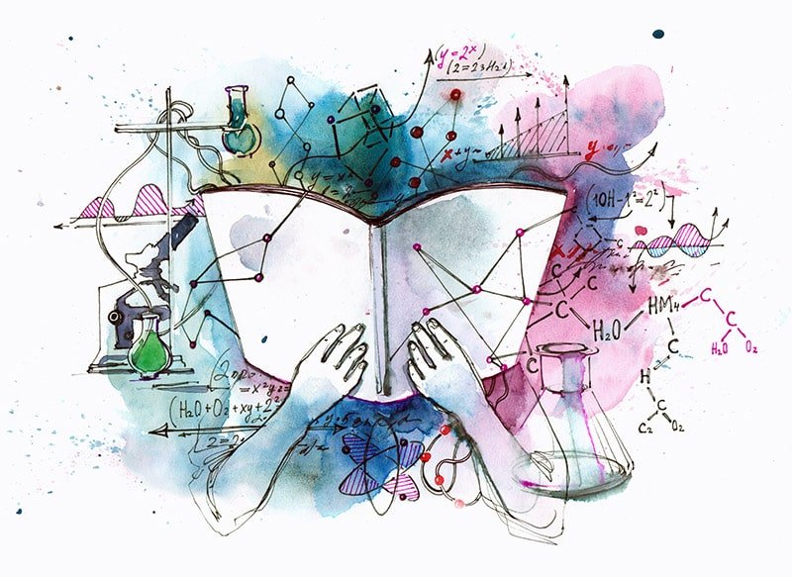
Mantıksal-Matematiksel Zeka
Matematik Öğretmeni
Mantık Bilimciler
Mühendisler
Felsefeci
Ekonomist
Muhasebeci
Bilim İnsanları
Bilgisayar Programcısı

Slide 10
Uzamsal Zeka
İç Mimar
Heykeltıraş
Grafik Tasarımı
Görsel Tasarımcı
Harita Mühendisi
Ressam
Mimar

Slide 11
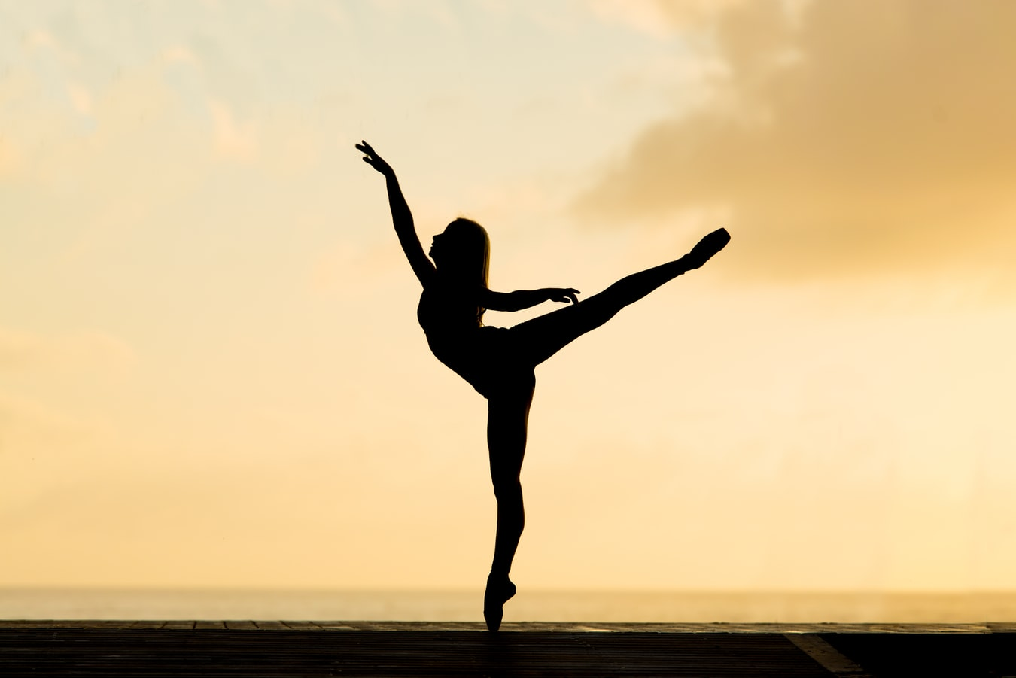
Bedensel-Kinestetik Zeka
Oyuncu
Sporcular
Dansçılar
Cerrahlar
Film Yönetmeni
Zanaatkarlar

Slide 12
Müziksel-Ritmik Zeka
Bestekar
Piyanist
Gitarist
Vokalist
Baterist
Ses Mühendisi

Slide 13
İçsel-İçe Dönük Zeka
Yazar
Felsefeci
Dini lider
Psikoterapist
Psikolog
Psikolojik Danışman
İş İnsanı

Slide 14
Kişilerarası-Sosyal Zeka
Halkla ilişkiler Mümessillik Satış Elemanı Turist rehberi Emlakçı

Slide 15
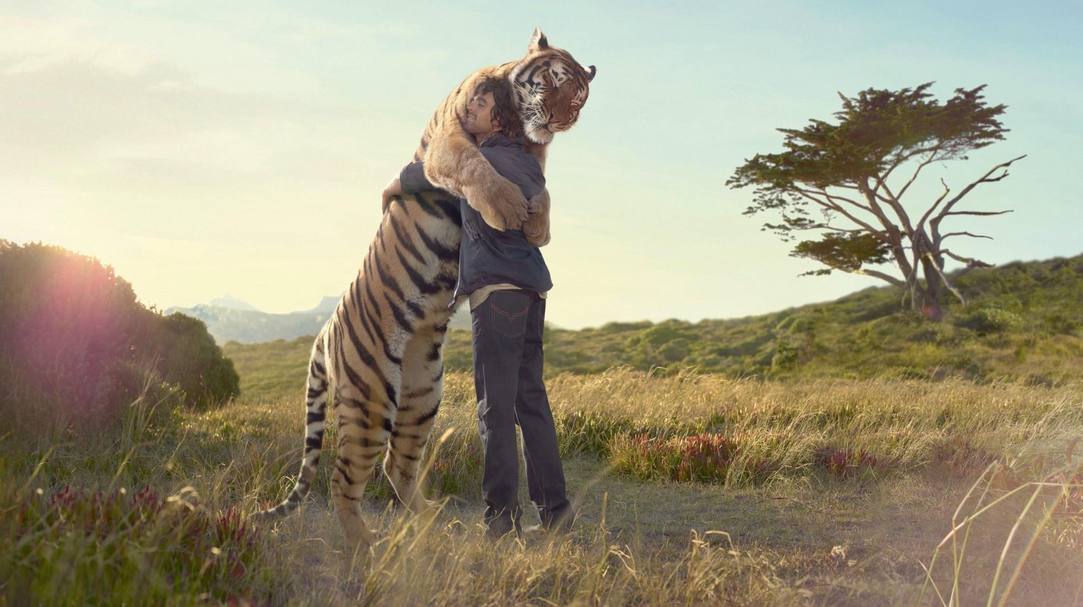
Doğa Zekası
Botanik ve zooloji
Veteriner Hekim
Böcek bilimi
Denizcilik
Arkeolog
Kaşif
Çiçekçi
Aktar

Slide 16
İlgi, bireyin yaptığı eylemden zevk alması ve bunu yapmak için dışarıdan gelen bir motivasyona ihtiyaç duymamasıdır.
Yetenek ve becerinin varlığı kişinin bir konuya ilgili olmasını sağlasa da her zaman ilgi duyduğumuz alana yeteneğimiz olmayabilir.

Slide 17
Mesleki Değerler
Mesleki değerler, bir meslek mensubunun işini yaparken önem verdiği şeyler, hayat görüşü ve yaşam tarzını içerir. Yardım etmekten hoşlanma, risk almayı sevme ya da güvencesi olan bir yaşam tercih etme, yeteneklerini ortaya koymak isteme, tanınma ya da ön planda olmayı arzulama, adil bir dünyaya inanma ve bunun için uğraşma, liderlik etmeyi sevme, motivasyonunu rekabet etmekten bulma, bireysel çalışmaktan ya da grup halinde çalışmaktan hoşlanma, saygınlığı önemseme, ekonomik geliri ya da sosyal statüye değer verme, düzenli ya da değişken bir hayatı tercih etme gibi maddeler meslek seçiminde ön plana çıkan değerlerdir.

Slide 18
Her mesleğin kendine özgü değerleri vardır, bu yüzden kendi değerlerimiz ile mesleki değerlerin uyuşması mesleği yaparken keyif almak adına önemlidir. Seyahat etmekten hoşlanmayan ve sabit bir yaşamdan hoşlanan biri için mesleği gereği sürekli seyahate çıkması yorucu olacaktır.

Slide 19
En başta da vurgulandığı gibi kendini tanımak, meslek seçimi için olmazsa olmaz bir koşuldur. Kendi ilgi, yetenek ve değerleri ile uyuşmayan bir mesleği seçmek hayat kalitemizi olumsuz şekilde etkileyecektir. Meslek yetişkin hayatının neredeyse yarısından fazlasını kapsar. Bu anlamda meslek seçimi aynı zamanda kim olduğumuzu ve ne olmak istediğimizi günbegün şekillendirirken aldığımız karşılık ve doyum ile ruhsal ve fiziksel sağlığımız da mesleğimiz doğrultusunda etkilenecektir.
!!!

Slide 20
Değerlerimize aykırı bir mesleği yapıyor olmak, iş yapma isteğimize ket vuracak
yeteneğimizin olmadığı bir işi yaparken kendimizi yetersiz hissederek moralimiz bozulacaktır.
Hayatımızın yarısından fazlasını iş ortamında geçirdiğimizi düşünürsek mesleğimizle ilgili düşünce ve duygularımız kendimizi tanımlama şeklimizi doğrudan etkileyecektir.

Slide 21
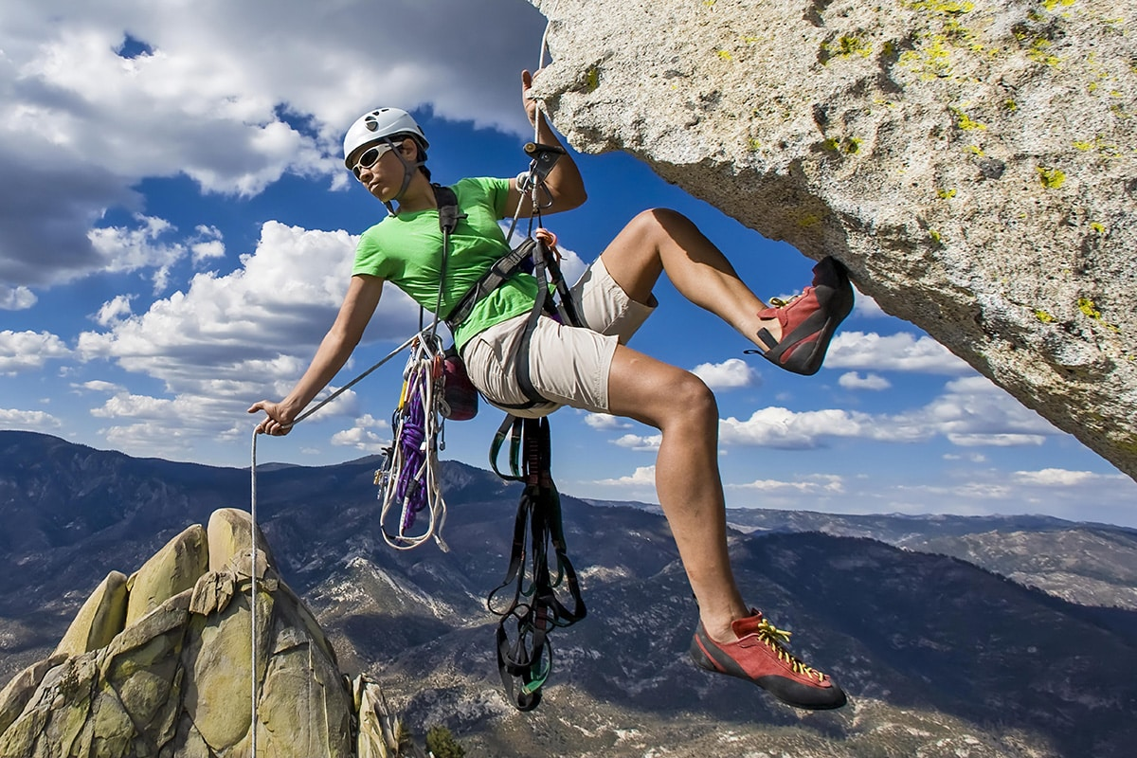
Yanlış seçilmiş bir meslekten vazgeçmek ya da yeni bir meslek alanına geçiş yapmak yorucu ve zahmetlidir. Tekrar baştan eğitimlerden geçmek ve yaş ilerledikçe zayıflayan beceriler, gün geçtikçe çaresizliğe ya da umutsuzluğa sebep olabilir. Kariyer hedefi olan birinin geç kalmışlık hissi iş doyumunu engelleyebilir.

Slide 22
Tüm bunları göz önünde bulundurduğumuzda
Kendimizi tanımak
Konu ile ilgili okul psikolojik danışmanından destek almak
Mesleklerin gerekliliklerini bilmek ve araştırmak
1
3
5
2
4
6
Yetenek, ilgi ve değerlerinin farkında olmak
Hedeflerimize erişmek için kendini geliştirmek ve yapılması gerekenlere dair planlar oluşturmak
Kendi ilgi, değer ve yetenekleri ile mesleklerin gerekliliklerini karşılaştırmak

Slide 23
DOĞRU TERCİH
YAPMA
OLASILIĞIMIZI
ARTTIRIR.

Slide 24
TEŞEKKÜRLER

